Slide 1
• •
•
Introduction à l’ETL et l’ELT
Nom de la filière
Année (optionel)
© 2025 NOVATIEL. All rights reserved.
Introduction à,[0.5em] l’ETL et l’ELT

Slide 2


• •
•
Comprendre le rôle et les étapes d'un pipeline de données.
Différencier les paradigmes ETL et ELT et connaître leurs cas d'usage typiques.
Implémenter un script ETL basique en Python.
Identifier les grandes catégories d'outils du marché
Plan du cours | 1
 | 2
 | 3
 | 4
 | 5
 | 6
 | 7
 | 8
 | 9

Slide 3
Objectifs du cours
• • •
Comprendre les principes de base de l’ETL et de l’ELT.
Identifier les différences majeures entre les approches ETL et ELT.
Reconnaître les cas d’usage typiques de chaque modèle.
Appréhender les implications techniques et organisationnelles liées au choix ETL/ELT.
Préparer le terrain pour les architectures et patterns abordés dans les chapitres suivants.

Slide 4
• •
•
Introduction à l’ETL et l’ELT

Slide 5
Pourquoi avons-nous besoin de l'ETL/ELT ?
• • •
Les défis des données en entreprise :
Les données sont éparpillées (Silos) :
Dans des bases de données transactionnelles (MySQL, PostgreSQL, Oracle).
Dans des fichiers plats (CSV, Excel, JSON).
Dans des applications SaaS (CRM comme Salesforce, ERP).
Dans des logs et APIs.
➡ Problème : Aucune vue consolidée.
Les données sont désordonnées (Qualité & Format) :
Formats incompatibles (date US vs EU, encodages différents).
Données manquantes, dupliquées ou erronées.
Pas de règles métier communes.
➡ Problème : "Garbage in, garbage out". Des données sales donnent des analyses fausses.

Slide 6
Pourquoi avons-nous besoin de l'ETL/ELT ?
• • •
Les défis des données en entreprise :
Le besoin : Une source unique de vérité
Pour prendre des décisions fiables, les équipes (Direction, Marketing, Analyse) ont besoin d'accéder aux mêmes données, nettoyées et structurées pour l'analyse.
C'est le rôle du Data Warehouse ou du Data Lakehouse.
L'ETL/ELT est le processus qui construit et alimente cette source de vérité.

Slide 7
Définition : ETL (Extract–Transform–Load)
• • •
Principe : transformation en amont (moteur ETL) avant chargement dans le Data Warehouse.
Quand ? quand la source est lourde et les calculs se font en amont.
systèmes on-prem, exigences fortes de qualité/contrôle avant la cible.
Ex : Extraire des clients depuis une base Oracle, nettoyer les adresses emails (Transformation), charger dans un entrepôt SQL Server."
abréviation de on-premises désigne une infrastructure locale, c’est-à-dire que les serveurs, BDD et outils ETL sont hébergés physiquement dans les locaux de l’entreprise — contrairement aux solutions cloud.

Slide 8
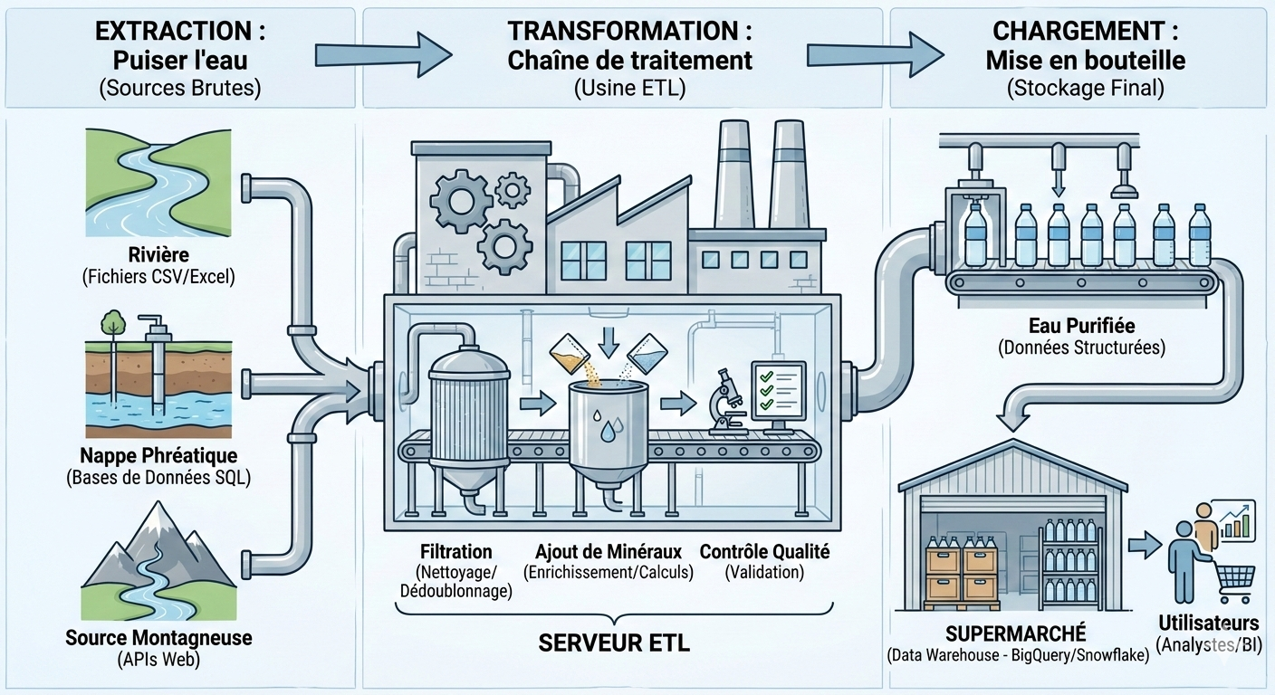
Comprendre l'ETL par l'analogie
• • •

Slide 9
Définition : ELT (Extract–Load–Transform)
• • •
Principe : chargement brut dans la plate-forme analytique, transformations in-database.
Implications : exploite la scalabilité MPP/Cloud.
Favorise le schéma-on-read (lacs de données).
Quand ? volumes élevés, besoin d’agilité, coûts optimisés en Cloud.
architecture où plusieurs processeurs travaillent en parallèle pour exécuter des requêtes sur de très gros volumes de données.
Les données sont stockées telles quelles (brutes, non structurées).

Slide 10
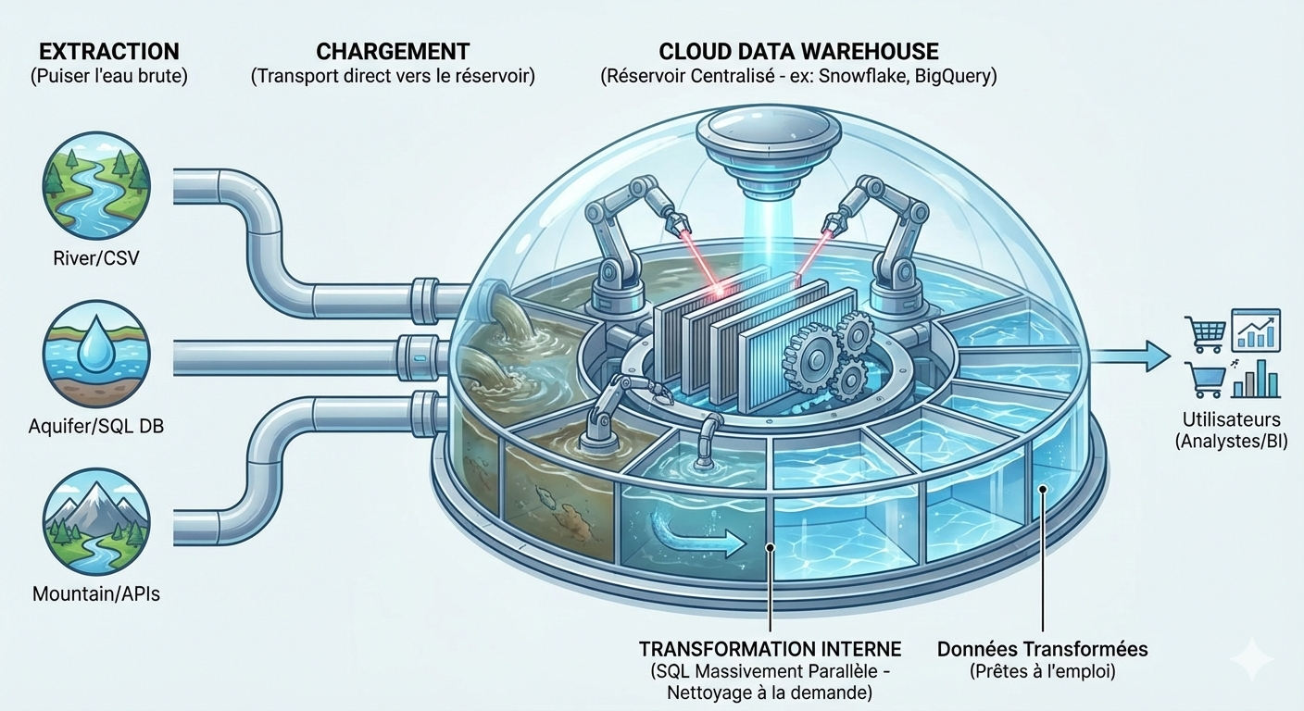
Comprendre l’ELT par l'analogie
• • •

Slide 11
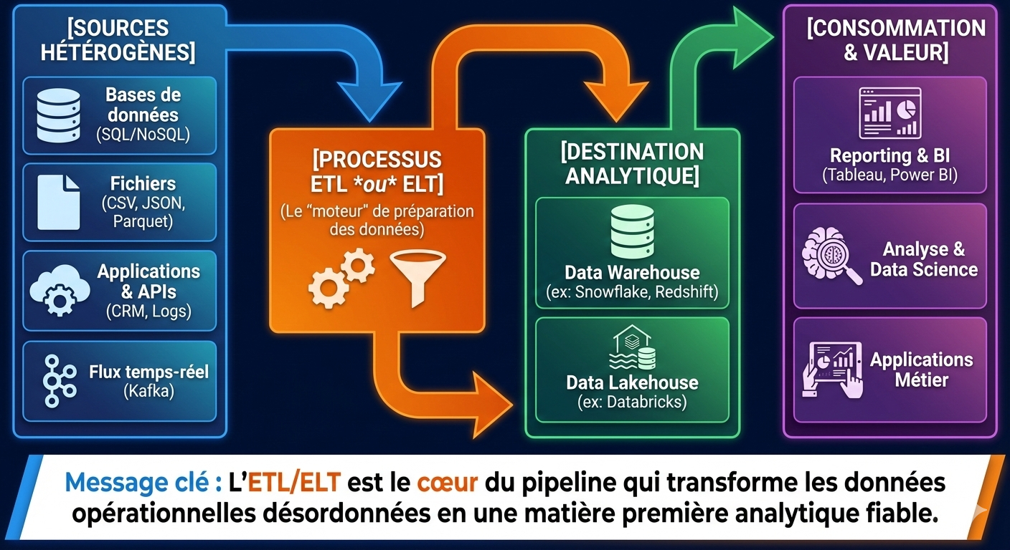
Le Pipeline de Données dans l'Écosystème
• • •

Slide 12
• •
Comparaison ETL vs ELT
•
Lieu de la transformation :
ETL : moteur externe
ELT : entrepot / lac
Latence : ETL = batch classique ; ELT = batch / near real-time
Couts : ETL = licences + serveurs ; ELT = paiement a l’usage
Gouvernance : ETL = controle avant chargement ; ELT = controle en aval
par exemple toutes les nuits, toutes les heures
chargées brutes dans le DW, puis transformées à la volée

Slide 13
• •
Schéma comparatif ETL vs ELT
•
ETL
Source Data
Extract
Transform
Load
DW
ELT
Source Data
Extract
Load
DW
Transform

Slide 14
• •
Cas d’utilisation
•
ETL
Banque 🏦 ➡ Les données financières exigent des contrôles stricts, normalisation et validation avant chargement.
Le traitement s’effectue donc en amont (serveur ETL) avant insertion dans le DW.
Santé 🏥 ➡ Les données médicales doivent être nettoyées et anonymisées avant le stockage. Le pipeline ETL garantit conformité (RGPD, HIPAA) et cohérence avant l’analyse.

Slide 15
• •
Cas d’utilisation
•
ELT
E-commerce 🛒 ➡ Les plateformes e-commerce génèrent un grand volume de données variées (clics, achats, logs). On charge tout dans un Data Lake ou entrepôt cloud (ELT), puis les transformations sont faites via SQL/BI.
Industrie / IoT 🏭 ➡ Les capteurs envoient des flux continus. Les données brutes sont d’abord chargées dans le cloud, puis transformées pour analyse en temps réel (ELT + traitement streaming).

Slide 16
• •
Criteres de decision
•
Contraintes de latence (temps réel vs batch).
Couts et élasticité de l’infrastructure.
Qualité et traçabilité exigées avant la cible.
Compétences et outillage existants.

Slide 17
• •
Avec quels outils construit-on ces pipelines ?
•
Trois grandes familles :
ETL Traditionnel / IGraphique (Low-Code)
Focus : Conception visuelle, robustesse, gouvernance.
Exemples :
Talend, KNIME,
Informatica PowerCenter,
Microsoft SSIS, IBM DataStage
ELT Moderne / Code-Based
Focus : Agilité, versionnage (Git), puissance du SQL, orchestré par code.
Exemples :
dbt (transformation dans l'entrepôt - leader ELT)
Apache Airflow / Prefect / Dagster
Scripts Python (Pandas, PySpark) + SQL
Services Cloud Managés
Focus : Scalabilité automatique, paiement à l'usage, intégration native.
Exemples :
AWS : Glue (ETL), Step Functions (orchestration)
Azure : Data Factory
Google Cloud : Dataflow (Apache Beam), Cloud Composer (Airflow)
La tendance est au Cloud et à l'ELT (dbt + orchestrateur + entrepôt cloud), mais l'ETL graphique reste solide dans les environnements complexes et réglementés.

Slide 18
• •
TP 1 – Premier Pipeline ETL avec Python
•
Objectif : Implémenter un pipeline ETL simple en Python utilisant Pandas pour nettoyer un jeu de données de ventes et le charger dans une base de données analytique (SQLite).
Vous apprendrez à :
EXTRAIRE : Lire des données depuis un fichier CSV (ventes.csv).
TRANSFORMER :
Corriger les formats de dates.
Supprimer les lignes incomplètes.
Calculer une nouvelle colonne métier (montant = quantité * prix).
Filtrer les données incohérentes.
CHARGER : Créer une table (f_ventes) dans une base SQLite (dw_demo.db).

Slide 19
• •
Exemple Python : Mini-ETL
•
import pandas as pd, sqlite3, numpy as np # Extract
df = pd.read_csv(’ventes.csv’) # colonnes: date, produit, qte, prix
# Transform
df[’date’] = pd.to_datetime(df[’date’], errors=’coerce’) df = df.dropna(subset=[’date’, ’qte’, ’prix’])
df[’montant’] = df[’qte’] * df[’prix’] df = df[df[’montant’] >= 0]
# Load
con = sqlite3.connect(’dw_demo.db’) df.to_sql(’f_ventes’, con, if_exists=’replace’, index=
False)
print(’Lignes chargees:’, len(df))

